Slide 1
Ecología, Medio Ambiente y Desarrollo Sustentable

Slide 2
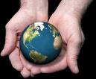
Introducción
Los problemas relacionados con el medio ambiente, no respetan territorios, fronteras, idiomas, situación económica o social, preferencias políticas etc.

Slide 3
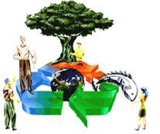
Introducción
La ecología, el medio ambiente y el desarrollo sustentable, tienen como finalidad garantizar a las presentes y futuras generaciones, una calidad de vida que responda a las legítimas aspiraciones de la población (empleo, vivienda, educación, justicia, alimentación, libertad y un medio ambiente adecuado para el desarrollo).

Slide 4
Ecología
La Ecología se ocupa del estudio científico de las interrelaciones entre los organismos y sus ambientes, y por tanto de los factores físicos y biológicos que influyen en estas relaciones y son influidos por ellas. La palabra ecología se deriva de la voz griega:
Oikos=Casa
Logos=Estudio

Slide 5
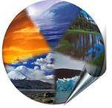
Medio Ambiente
El Medio Ambiente es todo aquello que nos rodea y que debemos cuidar para mantener limpia nuestra ciudad, colegio, hogar, entre otros, en fin, todo lugar, en donde podamos estar.

Slide 6
Desarrollo Sustentable
Concepto creado en 1987 por el informe «nuestro futuro común» y se define como el desarrollo que satisface las necesidades de la población presente, sin imposibilitar la satisfacción de las necesidades de la población futura.
http://supervivir.org/archi02/des10.pdf

Slide 7
ECOLOGÌA
Ecosistemas
Definición
Funciones
Comunidad
Flujo de energía
Circulación de la materia
Interacción
Estabilidad
Conjunto de Poblaciones
Ambiente Biótico
Ambiente Abiótico
Ciclos de la materia
Adaptación
Relaciones Interespecíficas
Relaciones Intraespecíficas
Sedimentarios
Gaseosos
Aire
Suelo
Nutrición
Protección
Agua
Nutrición
Protección
Deshechos sólidos
Reproducción

Slide 8
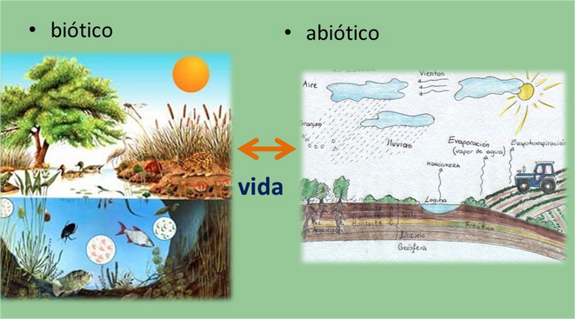

Slide 9
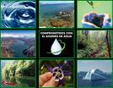
Problemas ambientales que nos afectan a todos

Slide 10
El origen de los problemas
En un pasado cercano se tenía la idea errónea de que la naturaleza podía limpiarse automáticamente de todo lo que el hombre le hacia (contaminación del aire, agua y suelo) y que si se cortaban los árboles y se eliminaran las especies de animales, éstas volverían a aparecer.

Slide 11
El hombre y la naturaleza
El hombre desde que aparece sobre la faz de la Tierra, siempre ha hecho uso de la naturaleza para satisfacer sus necesidades (comer, vestirse y protegerse de los distintos climas). Sin embargo, en su ánimo de lograr el crecimiento económico, ha dañado grandes extensiones de tierra y ha generado múltiples desequilibrios ecológicos.

Slide 12
Visión Depredadora
El hombre, equivocadamente ha acabado con muchas especies de animales y vegetales, está agotando sus recursos como el agua, los bosques y ha contaminado el aire, lo cual pone en riesgo su propia existencia.

Slide 13

Problemas ambientales graves
El principal problema ambiental al que nos enfrentamos como humanidad es el CALENTAMIENTO GLOBAL, fenómeno al que identificamos como uno de los más grandes desequilibrios generados por el hombre.

Slide 14
Efectos del calentamiento global
El calentamiento global provoca un incremento en la temperatura del planeta, lo cual repercute directamente en todos los ecosistemas del mundo, provoca el deshielo de los polos, altera el hábitat de múltiples especies acuáticas y genera graves alteraciones al clima.

Slide 15
¿Cómo se origina el calentamiento global?
Las plantas terrestres y marinas extraen de la atmósfera grandes cantidades de dióxido de carbono. Este es producido por varias fuentes: la respiración de los seres vivos, la destrucción y fermentación de sustancias orgánicas, la combustión del petróleo, carbón, leña u otros combustibles que contengan carbono en su composición.

Slide 16
La capa de ozono
La forma por la cual se destruye el ozono es bastante sencilla.
La radiación UV arranca el cloro de una molécula de clorofluorocarbono (CFC).
F
CL

Slide 17
La capa de ozono
Este átomo de cloro se encuentra una molécula de ozono.
O
CL

Slide 18
La capa de ozono
El cloro arranca un átomo de oxigeno al ozono.
O
CL
O

Slide 19
La capa de ozono
El cloro libera el átomo del oxigeno, el cual se junta con el otro.
Así se forma una molécula de oxigeno y el cloro continua destruyendo al ozono.
O
CL

Slide 20
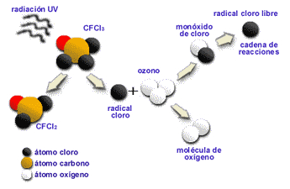
La capa de ozono
El proceso es altamente dañino, un átomo de cloro es capaz de destruir hasta 100.000 moléculas de ozono

Slide 21
Actividad
Elabore un escrito done se consigne los conceptos de básicos de la ecología: Nicho ecológico, hábitat, ecosistema, biodiversidad y biosfera.
Realice un cuadro sinóptico clasificando las relaciones ecológicas intraespecíficas e interespecíficas ubicando definiciones y ejemplos.

